Slide 1
Ssstil
Op zoek naar jezelf

Slide 2
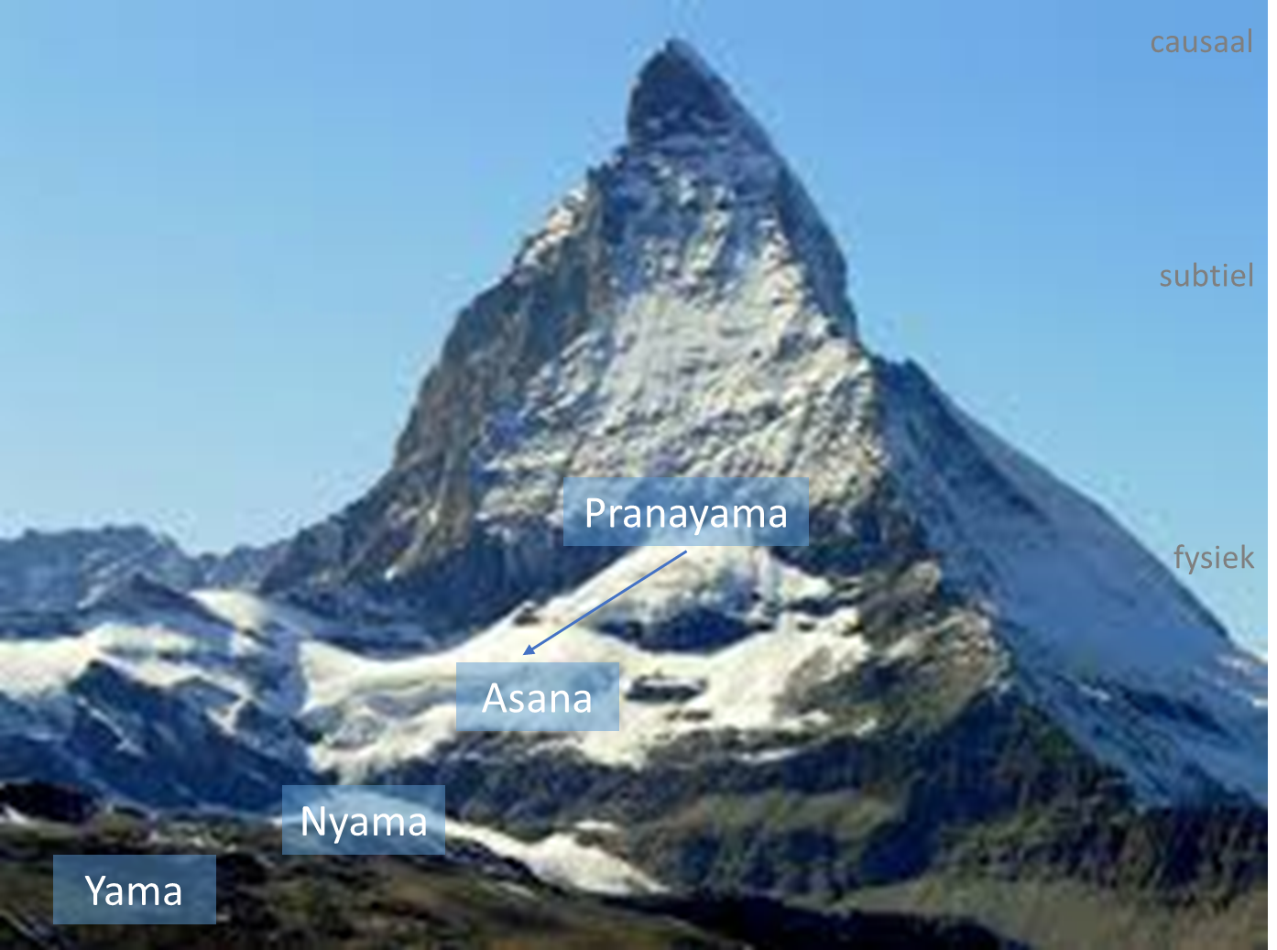
Ujjayi Pranayama
Ssstil - op zoek naar jezelf
Naar binnen kijken - 5

Slide 3
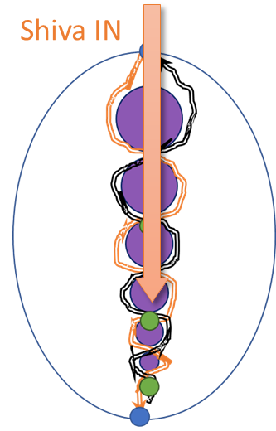
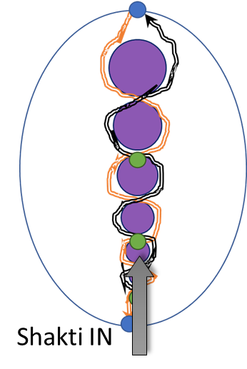
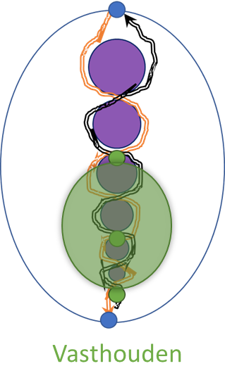
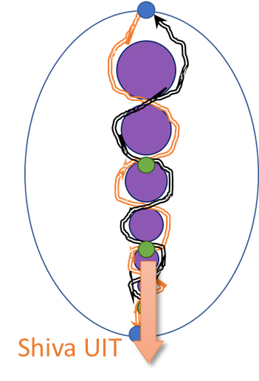
Ssstil
Ujjayi Pranayama
Ujjayi staat voor overwinnen. Deze pranayama is bedoeld voor het opbouwen van kracht. Het lichaam wordt net als bij Surya Bhedana verwarmd en daarmee worden oneffenheden glad gestreken.
In deze pranayama neem je tegelijkertijd shiva en shakti in. Je aandacht gaat daarbij dus naar jezelf als geheel. Je kunt ook de aandacht naar je hart streek brengen, waar de stromen samen komen.

Slide 4
Asana’s
Ssstil
Staand
Vrksasana (boom)
Utthita Parsvakonasana (gestrekte hoek)
Parivritta Parsvakonasana (gedraaide hoek)
Sirsasana (hoofdstand)
Zittend
Parsvaikapada Sarvangasana (kaars met been zijwaarts)
Halasana (ploeg)
Paschimottanasana (westen uitgestrekt)
Triangmukhaikapada Paschimottanasana (3 ledematen…)
Padmasana (lotus)
Virasana (held)
Ardha Matsyendra I

Slide 5
Ujjayi Pranayama
Ssstil
Oefening om krachtig te worden
Ritme: 12:48:24:48
  Energie instromen: 12 tellen
  Energie vasthouden: 48 tellen
  Energie uitstromen: 24 tellen
  Energie vasthouden: 48 tellen
Deze oefening bestaat uit
  Shiva IN & Shakti IN : vast :
  Shiva UIT : vast

Slide 6
Meditatie
Ssstil
Tadasana (3 min)
  Sta stil bij een Yama of Nyama, doe een wens, kom tot rust en stilte in de houding
Pranayama (8 min)
  Ujjayi Pranayama
    Ritme: 12:48:24:48
Sukhasana
Concentratie (19 min)
  Nada
Totaal 30 min
zuiverheid

Slide 7
Effecten van ujjayi pranayama
Ssstil
Het ‘probleem’ is tamas overheersing, daar worden mensen futloos van
Het tekort aan energie lossen we gewoonlijk op met eten en slapen
Dit kan ook met ujjayi pranayama
  Hiermee vul je jezelf met energie, dat geeft kracht
  Voorkomt opdrogen/stoppen van energie
  Helpt ziekte te bestrijden
    Goed voor keel
    Voorkomt ziekte van verdichting
Merk op: iedere effect van een pranayama is tijdelijk
  in contemplatie permanent oplossen
Verdichting:
Plasma
Bloed
Spier
Vet
Bot
Hersenen
Zaad - eicellen

Slide 8
Een meer visuele kijk op gedachten
Ssstil
King Ego en King Soul komen weer terug
  Ook wel lagere zelf en hogere zelf
De volgende sheets laten zien dat denkbeelden vanzelf verminderen en veranderen door concentratie
  en dat we dat niet kunnen begijpen met onze ego mind

Slide 9
Ego mind met gedachten
Ssstil
weinig stilte
Gedreven door vorm

Slide 10
Door concentratie verminderen gedachten
Ssstil

Slide 11
In meditatie is er nog maar één
Ssstil
meer stilte

Slide 12
De Ego mind switch naar Soul mind
Ssstil
We geven ons over aan ons hogere zelf

Slide 13
Daar kunnen nieuwe denkbeelden ontstaan (contemplatie)
Ssstil
Heeft positieve impact op onze vorm

Slide 14


Hoe veranderen denkbeelden
Wij handelen uit verlangen
De Ego mind creëert positieve, negatieve en neutrale gedachten
De Ego mind blokkeert de Soul mind
We hoeven niets te leren in de Ego mind
  NIET bestaande gedachten veranderen (negatief of positief is om het even)
  WEL gedachten verminderen door concentratie
Dan komt de Soul mind vanzelf
De Soul mind creëert positieve gedachten
Wij gaan handelen vanuit het doel van onze Soul mind
  LET OP: de Ego mind hoeft dit niet te begrijpen / kan dit niet begrijpen

Slide 15
Ssstil
The deeper the yogi’s meditations, and the more he is able to hold on to the aftereffects of awakened soul-virtues and perceptions and express them in his daily life, the more spiritualized his bodily kingdom becomes. His unfolding Self-realization is the triumphal reestablishing of the reign of King Soul. Amazing changes take place within an ordinary man when King Soul and his noble courtiers of intuition, peace, bliss, calmness, self-control, life-force control, will power, concentration, discrimination, omniscience, rule the bodily kingdom.
“Yogananda – The Bhagavad Gita – p43”

Slide 16
Contact
Ssstil - op zoek naar jezelf
e: herman@dompseler.nl
w: www.ssstil.nl

